Slide 1
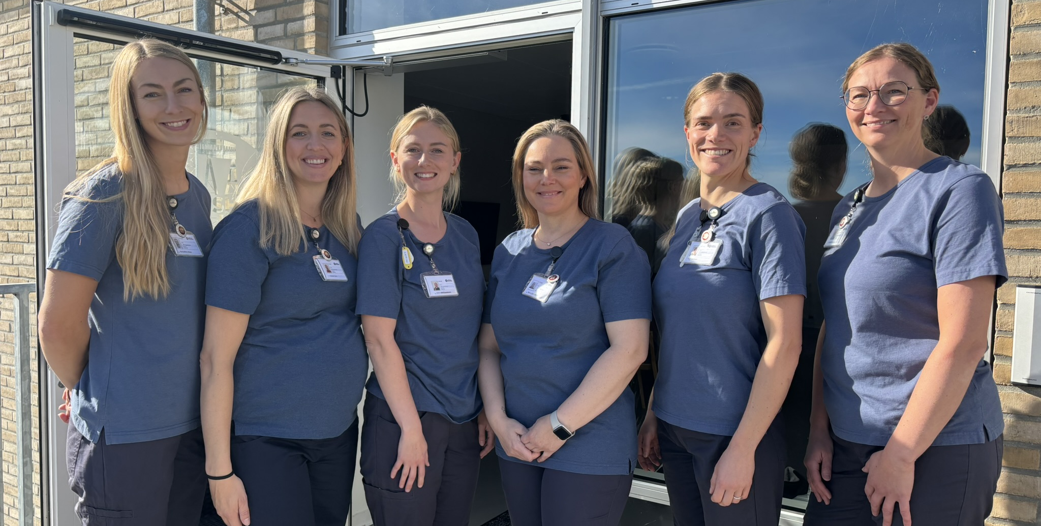
APN - sygeplejerskers rolle i komplekse borgerforløb
Cand. Cur. APN-sygeplejersker: Methe Elbeck, Charlotte Tomra, Catrine Dalsgaard,
Malene Bæk Jakobsen, Vibeke Bøgh, Sarah Louise Mortensen
Notes:
Sarah
Præsentation og info om rammer for oplæg.
Først en kort introduktion, dernæst præsenteres vores systematik i en vekselvirkning omkring en borgercase som eksemplificerer APN-arbejdet.
Spørgsmål undervejs er velkomne.
Vi er alle uddannet APN-sygeplejersker, som er en kandidat i sygepleje på den linje, der hedder Advanced Practice Nursing. Uddannelsen udbydes på i på Aarhus universitet, Roskilde universitet og Syddansk universitet.
På uddannelsen har vi fået særlige analytiske kompetencer, men også helt konkret læring i at lave fysiske undersøgelser - både organspecifikke men også det vi kalder top-til-tå undersøgelser. Vores funktion som APN-sygeplejersker tager afsæt i de 2-5 % mest komplekse borgere i Aalborg Kommune.
Det er borgere som lever med en kompleks sundhedstilstand, skrøbelighed eller multisygdom.
Vi arbejder på tværs af hele kommunen og er en understøttende enhed til en i forvejen velfungerende kommune. Formålet er at forebygge sygdomsforværringer og uhensigtsmæssige (gen)indlæggelser, at arbejde med mest mulig livskvalitet for borgeren. Vi koordinerer de mest komplekse og ustabile forløb og arbejder med at skabe forudsigelighed, tryghed og sammenhæng i de pleje- og behandlingsforløb, som borgeren indgår i på alle niveauer i
Sundhedsvæsenet og i relation til vores samarbejdspartnere.
Vi har ca 5-10 borgere i forløb ad gangen og vi bestræber os på at varigheden af APN-forløb er ca. 3 måneder.

Slide 2
APN - TEAMET
6 APN-sygeplejersker – uddannet i 2021 og 2023
Erfaring som sygeplejerske mellem 5-19 år
Bred erfaring fra kommune, akut modtageafsnit, medicinsk sengeafsnit, onkologisk sengeafsnit og hospice
Selvtilrettelæggende ift. opgaver
Notes:
Sarah
I vores team er vi 6 sygeplejersker. Vi er alle uddannet på Aarhus Universitet og kommer med en bred erfaring både uddannelsesmæssigt og arbejdsmæssigt. Vi byder ind med erfaring både fra de medicinske specialer, fra hospice verdenen og fra den kommunale sygepleje.
Det betyder at vi supplerer hinanden godt i forhold til faglig sparring på de opgaver, der kommer ind i teamet.
Vi mødes fast to gange om ugen af 3 timer i til fastlagt APN-tid. Det er tid vi bruger sammen i forhold til at tage nye borgere i forløb i forbindelse med APN-triage, som vi fortæller nærmere om. Det er også tid vi bruger til strukturerede præsentationer med henblik på faglig sparring omkring borgerforløb.
Vi er selvtilrettelæggende i forhold til opgaver. Det betyder at vi kan følge borgeren, der hvor behovet er, når behovet er. Vi har altså selv mulighed for at tilrettelægge de indsatser, som vi betragter som relevante i de aktuelle borgerforløb.
Vi arbejder både med borgerforløb og udviklingsopgaver f.eks. implementering af Clinical Frailty Scale, Et projekt om anvendelse af sugerør ved dehydratio, sygeplejekonferencer i samspil med udekørende sygeplejersker og assistenter.

Slide 3

SYSTEMATISK APN - ARBEJDE
Henvendelse
Triage
Helhedsvurdering
Indsatser
Opfølgning
Notes:
Sarah
Vores oplæg tager udgangspunkt i et helt specifikt borgerforløb og det systematiske arbejde der er rammen omkring borgerforløb.
Dette slide illustrerer vores APN arbejde i praksis og det flow vi arbejder ud fra når vi får borgere i forløb. Dette flow er udgangspunktet for vores præsentationen af et udvalgt borgerforløb.
Det systematiske arbejde illustrerer vejen fra at borgerens faste team, udskrivningsenheden eller andre samarbejdspartnere har identificeret en borger som kan profitere af et APN-forløb og helt til indsatser iværksættes og der sker en opfølgning herpå.
Formålet er at en systematisk indsats kan bidrage til at skabe sammenhæng i borgerforløbet, at få brudt den ”onde cirkel” af indlæggelser og genindlæggelser ved at finde sammenhænge i borgerens forløb og samarbejde med øvrige parter.

Slide 4
APN - VÆRDIGRUNDLAG
Borgerens oplevede problem
Relationsdannelse
Samarbejde
Kerneopgave: Forbedre livskvalitet
Notes:
Sarah
Ét er det systematisk arbejde – noget andet er det værdigrundlag vi som APN-sygeplejersker står på og det handler om det relationelle arbejde
Det relationelle arbejde er en forudsætning for at lykkes og for at få borgeren til at føle sig tryg og set I et ofte meget fragmenteret forløb
Vi lykkes med at skabe relation til borgeren – ved at skabe tillid, lytte aktivt på deres oplevede problemer og symptomer således vi kan være med til at kigge ind I hvordan vi kan hjælpe borgeren med at løse det – og hermed se ind I hvordan vi kan være med til at forbedre livskvaliteten ved den enkelte borger.
Som APN-sygeplejersker er samarbejde også et essentielt element for at vi kan lykkes (og med gavn til borgeren), derfor er vi afhængige af en god relation til alle dem vi samarbejder for at kunne løse vores kerneopgave.

Slide 5
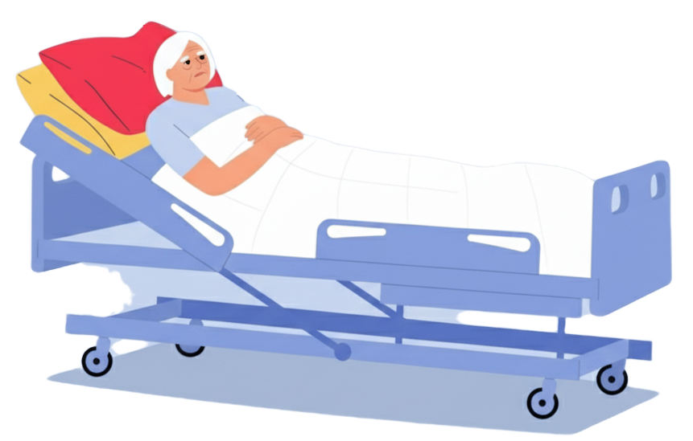
APN - CASE
Skrøbelig ældre
Høj symptombyrde
Mange genindlæggelser
Fragmenteret behandling
Betty
Notes:
Catrine
Multisyg Skrøbelig ældre Mange genindlæggelser

Slide 6
BETTY
89 årig kvinde
Klar og relevant
Tidligere regelmæssig aktiv
Svækket og afkræftet
Nyligt anlagt permanent dræn
Kardiologisk ambulatorium
Udeblevet fra kontroller med egen læge
Notes:
Catrine Hvorfor er Betty en APN borger?
Kartofler

Slide 7
HENVENDELSE
​ “7 indlæggelser på et år med et stort funktionstab. I følge plejeforløbsplan har Betty smerter fra dræn. Hun er træt og småtspisende.”
APN-
forløb
Identifikation
APN-triage
APN-sparring
Notes:
Catrine Fra udskrivningsenhed

Slide 8
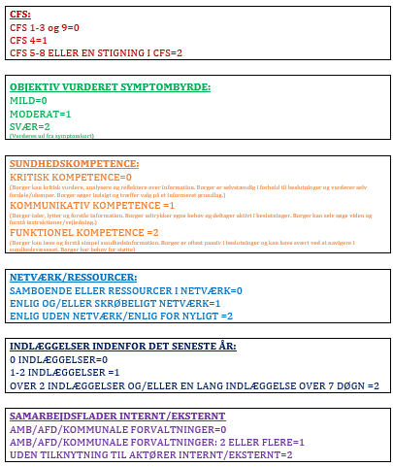
FRA IDENTIFIKATION TIL APN - INDSATS
APN-
forløb
Identifikation
APN-triage
APN-sparring
Henvendelse
Notes:
Catrine
SPL, SSA I BFT, Udskrivningsenheden finder relevante borgere
Henvendelse I vores omsorgssystem. Samarbejdspartnerne beskriver kompleksiteten, samtykke fra borgeren I forhold til at dele viden.
De kan angive om de søger sparring eller forløb.

Slide 9
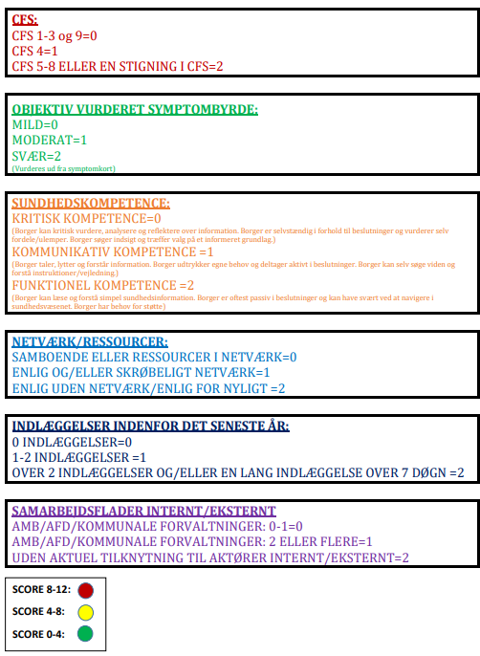
APN - TRIAGE
CFS – skrøbelighedsscore
Objektiv vurderet symptombyrde
Sundhedskompetence
Netværk/ressourcer
Indlæggelser det seneste år
Samarbejdsflader internt/eksternt
Score 8-12:
Score 4-8:
Score 0-4:
Notes:
Sarah
Jeg vil nu præsentere vores APN-triage. APN-triage er et dynamisk redskab, som er uviklet i APN-teamet i Aalborg Kommune siden opstarten i 2021.
Det er udviklet på baggrund af viden om medicinsk, social og organisatorisk kompleksitet, ud fra indsamlet data på over 200 borgere, en generel viden om den skrøbelige og komplekse borger og løbende erfaringer.
Det består af 6 elementer og scoren ud fra de 6 elementer vil angive borgerens triageringsfarve med point og farven rød, gul og grøn. Der kan højest opnås en score på 12 point.
Triageringen anvendes til at vurdere, prioritere og påbegynde planlægning af den rette APN-indsats.
Vi tager Jer med igennem vores APN-triage redskab i relation til forløbet omkring Betty.
Vi gennemgår de enkelte dele i vores triage i forhold til vores case omkring Betty.

Slide 10
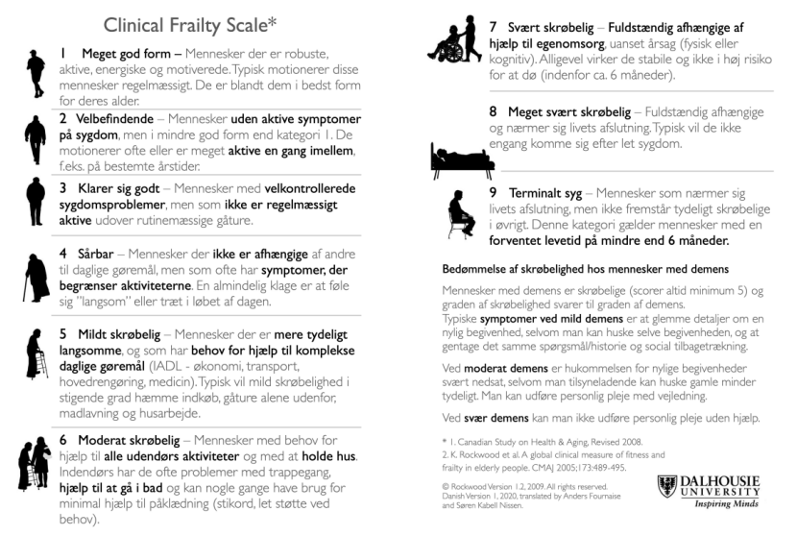
CFS - SKRØBELIGHEDSSCORE
CFS 7 – Svært skrøbelig APN - triage = 2 point
Notes:
Sarah/Catrine
Sarah: Den første vurdering sker ud fra CFS, som illustrerer graden af skrøbelighed ud fra funktionsevnen, som angives fra 1-9. Vi scorer altså her borgeren ud fra deres funktionsevne og Borgeren med svær skrøbelighed eller en stigning i CFS vil score højest. Jo bedre funktionsevne, jo mindre score.
Fuldstændig afhængig af hjælp til egenomsorg

Slide 11
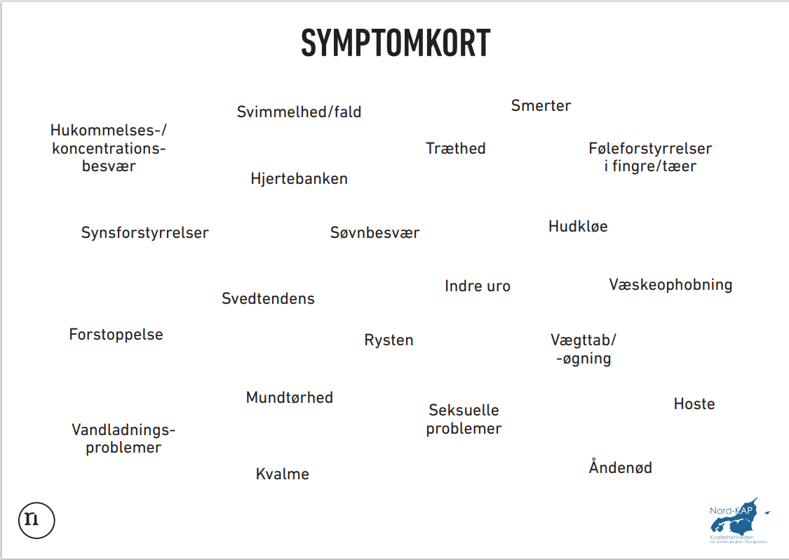
OBJEKTIV VURDERET SYMPTOMBYRDE
Svær symptombyrde APN - triage = 2 point
Notes:
Sarah/Catrine
Sarah: Den næste vurdering handler om borgerens objektivt vurderet symptombyrde, som vi vurderer ud fra symptomkort baseret på den henvendelse vi har fået på borgeren. Det handler det ikke kun om hvor mængden af symptomer, men hvor meget de enkelte symptomer påvirker hverdagen. Vi kigger altså ikke på sygdomme og diagnoser, men på den samlede symptombyrde. Symptombyrden anslås fra mild-moderat-svær.

Slide 12
SUNDHEDSKOMPETENCE
Sundheds-
kompetence
Funktionel
Kommunikativ
Kritisk
Kommunikativ sundhedskompetence APN - triage = 1 point
Notes:
Sarah/Catrine
Sarah: Det tredje element handler om borgerens sundhedskompetencer og dermed evnen til at forstå, handle og navigere i sundhedsvæsenet. Det angiver også en idé om behovet for støtte i APN-forløbet.
Funktionel sundhedskompetence er det laveste niveau – borgeren forstår simpel sundhedsinformation
Kommunikativ – borgeren taler, lytter, forstår og giver udtryk for egne behov og deltager aktivt
Kritisk sundhedskompetence er det højeste niveau – borger kan analysere og reflektere over information og selvstændigt tage beslutninger.

Slide 13
NETVÆRK/RESSOURCER
Enlig og/eller skrøbeligt netværk APN - triage = 1 point
Notes:
Sarah/Catrine
Sarah: I denne vurdering kigges på borgerens netværk/ressourcer ud fra en viden, som også understøttes af vores data, at en borger uden netværk befinder sig i en social sårbar situation. Borgeren vil derfor score højest hvis borger er enlig og uden netværk/ressourcer.

Slide 14
INDLÆGGELSER INDENFOR DET SENESTE ÅR
7 indlæggelser APN - triage = 2 point
Notes:
Sarah/Catrine
Sarah: 5)Hernæst kigger vi ind i antal indlæggelser og varighed af indlæggelser det seneste år. Her vil gentagne indlæggelser og en lang indlæggelse give en højere score end ingen indlæggelser og vise organisatorisk kompleksitet.
Identifikation af indlæggelser, hvornår de er foregået og indlæggelsesårsag.
Det vi ved er at nye indlæggelser betyder nyt medicin og muligvis manglende opfølgning på den medicinske behandling..

Slide 15
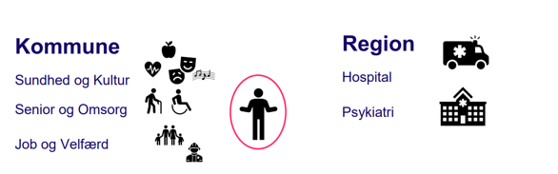
SAMARBEJDSFLADER INTERNT/EKSTERNT
1 ekstern samarbejdsflade
1 intern forvaltning
APN - triage = 1
Notes:
Sarah/Catrine
Sarah: Den sidste vurdering vedrører samarbejdsflader i borgerens forløb, da vi ved, at mange aktører udgør en høj kompleksitet. Samtidig giver vi borgere uden aktuelle aktører dvs. dem der falder mellem stolene en høj score ligeså.

Slide 16
APN - TRIAGE
CFS
Symptombyrde
Indlæggelser
Triagescore: 9
Notes:
Catrine Her illustreres hvad Betty triagerer på. Hun triagerer 9 og dermed rød. Det betyder at vi i APN-gruppen forsøger at planlægge et besøg hos hende hurtigst muligt og jeg ved nu, at problemet som udgangspunkt forud for mødet omhandler disse 3 punkter.
Det vi vil illustrerer her er, hvordan vi prioriterer og sorterer i de mange henvendelser vi får. Samtidig med at vi kan se hvor kompleksiteten er størst henne.

Slide 17
HELHEDSVURDERING
Subjektiv anamnese​
Klinisk undersøgelse​
Medicingennemgang
Sundheds- og omsorgsjournal
Relevante behandlingsforslag
Sygeplejefaglig indsats
RED FLAGS
Notes:
Ude hos borger Catrine ”teoretisk” beskrivelse af helhedsvurdering
Kommer i modtagelsen hvor man gennemgår et menneske fra top til tå for at identificere symptomer og klager relateret til det fysiske – objektivt
Anamnese subjektivt. Borgers beskrivelse.
Fordelen ved eget hjem og hvor borgeren befinder sig. Sociale og det levede liv.
Stetoskop, rør, lyt, føl, lugt.

Slide 18
HELHEDSVURDERING
Bettys mål: ”Jeg vil gerne op at gå igen så jeg kan komme ud, når vejret er dejligt”
Notes:
Catrine
Her ilustreres symptombyrden uddybet efter jeg har været ude og møde Betty og lave en helhedsvurdering.
Som I kan se, er der betydeligt flere ringe omkring mange flere symptomer.
Ved gennemgang af sundhedsjournalen bliver det tydeligt, at man både ved egen læge og på de medicinske afdelinger har givet hende et nyt medicinsk præparat for hvert symptom hun har fået. Ingen har kigget på årsagen eller det hele billede, man har bare tilføjet.
Hun har fx haft kvalme. Og der har man givet kvalmestillende. Det har hun fået I 2 år, og har stadig kvalme.
Har kvalme --> spiser og drikker ikke –> vægttab --> træt og svimmel --> falder --> forstoppet osv osv.
Det kan gå I ring. Vores arbejde er detaljegraden og detektivarbejdet I at finjustere den enkelte behandling og løse årsagen til symptomerne.
FRAGTMENTERET: Så det her er et billede af en fragmenteret behandling I det nære sundhedsvæsen, hvor ingen kigger på hele Betty.

Slide 19
RED FLAGS → APN - INDSATS
Nedsat almen tilstand - både fysisk og psykisk
Flere (gen)indlæggelser
Sengeliggende - Sover on/off det meste af dagen
Smerter og svimmelhed ved mobilisering → angst
Nedsat ernæringstilstand – vægttab – madlede
Hyperpolyfarmaci (>10 præparater)
Fragmenteret medicinsk symptombehandling
Afklare mønster i årsag(erne) til indlæggelser.
Afklaring af behandlingsplanen
Non-farmakologiske tiltag såsom ernæringstætte måltider, ernæringsdrikke som supplement, små måltider, frisk luft.
Mobilisering. Små justerbare/målbare mål i samarbejde med Betty og plejen.
Gennemgang af medicinliste, fokus på bivirkningsprofil, afvente effekt (gennem observationer), derefter næste præparat.
Notes:
Catrine Ud fra det samlede overblik over symptomer sammenholdt med billedet af genindlæggelser, symptombehandling og detektivarbejdet, sendte jeg en kvalificeret helhedsvurdering til egen læge med forslag om sanering i medicinen og forslag til yderligere behandling – med baggrund i både anamense, symptomerne jeg så og Betty. Hendes her og nu situation og hendes største klage.
Man går grundigt og systematisk til værks, så man finder et system i alle hendes symptomer der peger i flere retninger
Kardiologisk afviser og er kun ansvarlig for dræn
APN er den der observerer og reagerer på de målrettede opfølgninger og er tovholder
Mere detaljeret omkring tiltagene. (tidslinje hvor man fjerne medicinen
Vanddrivende, prednisolon, meteclopramide, omlægge antidepressiv medicin. (Det sker ud fra en helhedsorienteret forståelse med fokus på det der betyder mest for Betty)
Det informative med sundhedskompetencer så hun forstod hvad der foregik omkring hende. Fremmer forståelsen for hvad det er indsatsen
Medicin vs løbende sygeplejefaglige indsatser

Slide 20




APN - SYGEPLEJERSKEN SOM TOVHOLDER
Plejepersonale
Pårørende
Egen læge
Kardiologisk afdeling
Midlertidig plads
Fysioterapeut
Notes:
Catrine
Klinisk lederskab. Prioritere hvad er vigtigst nu. Skaber sammenhængene patientforløb ved at tage både borger og pårørende i hånden gennem behandlingen. Vi retter henvendelse til rette indstanser på systematiske vis, ud fra hvad der giver mening i forløbet.
Medicinsanering: egen læge
Fys pausering i 2 uger → opstarter først igen, da Betty begynder at spise.
Skrives op til plejehjem og flytter dertil → plejehjemslæge.

Slide 21
FORLØBSOVERBLIK
1. besøg - helhedsvurdering
2. besøg - opfølgning
Opfølgning med plejepersonale
3. besøg - opfølgning
4. besøg - afslutning
Opkald egen læge
Opfølgning med plejepersonale
Medicinjustering
Korrespondance til egen læge
Opgaveoverlevering
Lægekontakt - pårørendekontakt
Anamnese optag og fysisk undersøgelse
Gennemgang m. personale – koordinering.
Medicinjustering
Korrespondance til egen læge
Notes:
Sarah
Helikopterperspektivet over et typisk APN-forløb kan altså illustreres på denne måde:
Der er det første besøg I hjemmet, hvor vi sammen med borgeren bliver klogere på, hvad problemet er via anamnesen og de fysiske undersøgelser. Der udformes indsatser og der tages kontakt til egen læge og pårørende.
Personalet omkring borgeren er meget værdifulde I forhold til at lykkes med indsatserne, så derfor er de næste besøg en naturlig opfølgning med netop det personale, der er omkring borgeren. Ligeledes løbende opfølgning med egen læge. Tilgangen til medicinsanering er oftest én ændring ad gangen, så vi kan følge den forskel det måtte give I det enkelte borgerforløb. Der skabes hvad-nu-hvis planer som en del af forebyggelse af indlæggelser og genindlæggelser.
Til sidst afsluttes forløbet. Vi bestræber os på at forløb har en varighed af max. 3 måneder.

Slide 22
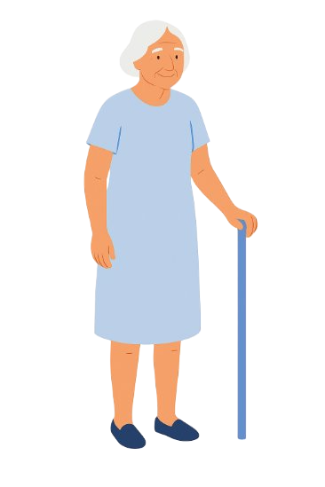

OPFØLGNING PÅ APN - FORLØB
START CFS: 7 Immobil
↑ Symptombyrde
SLUT CFS: 5 Træning x 2 ugentlig Vægtøgning på 5 kg.
Smertedækket
↓ Symptombyrde
…”Det er som om, jeg orker mere”… citat Betty
Notes:
Sarah
Samlet set kan vi her ser se den forskel APN-indsatsen gjorde i relation til APN-forløbet med Betty.
Hun nåede hendes mål og kom op af sengen.
Som et sidemål tog hun mere på og blev smertedækket.
Der skete en bedring i hendes skrøbelighedsvurdering - CFS.
Hendes appetit kom tilbage i forbindelse med at medicinlisten blev støvsuget, hvilket medvirkede til en vægtøgning.
Indtag af føde betød også at der var overskud og kræfter til at træne og hun fik kræfter tilbage til at lave nogle af de ting, der var betydningsfulde for hende.

Slide 23
VIRKNING AF APN - INDSATS
Målrettet APN-indsats til de 2-5 % mest komplekse borgere
Bryder ”ond spiral af gen-indlæggelser”
Faciliterer samarbejde mellem mange aktører
Skaber sammenhæng og kontinuitet i Bettys forløb
Skaber tryghed og forbedrer livskvaliteten for Betty
Rette kompetencer & ressourcer til rette borger
Stabilisering og behandling i det nære sundhedsvæsen
Tager ansvar for den røde tråd i komplekse forløb
Fremmer borgerens evne til at leve det ønskede liv
Notes:
Sarah
Så samlet set arbejder vi med de 2-5 % mest komplekse borgere i Aalborg kommune.
Vores afsæt for indsatsen er at for at yde avanceret sygepleje må der være fokus på den grundlæggende sygepleje og relationen med den enkelte borger og pårørende. Vi har borgerens største ønsker i centrum i en tillidsbaseret relation.
Vi har en særlig fokus på at identificere mønstre og tendenser i borgerforløb, således vi sammen kan se andre muligheder end de gentagne indlæggelser.
Vi har fokus på de aktører der er indgår i det enkelte borgerforløb og arbejder aktivt med at facilitere et samarbejde, dialog og fælles forståelse med henblik på at stabiliserer fragmenterede patientforløb på tværs af sektorer
Vi er dybt afhængige af samarbejdet med øvrige aktører og vores indsats kan derfor ikke stå alene, men må ses som en ressource ind i de borgerforløb, hvor der ses kompleksistet af den ene eller anden grad.

Slide 24
TAK FOR OPMÆRKSOMHEDEN!
Notes:
Sarah
Spørgsmål?

